Slide 1
Проект SportsClub

Slide 2
НП “ИТ кариера”
Модул 07
Глория Арсова и Виктория Георгиева
ПМГ „Акад. Боян Петканчин“ - гр. Хасково
Git Hub: https://github.com/vikigg/SportsClub

Slide 3
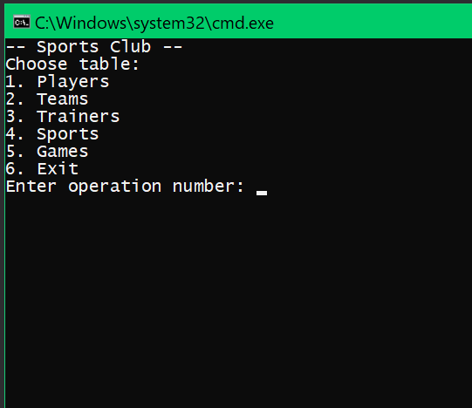

Slide 4
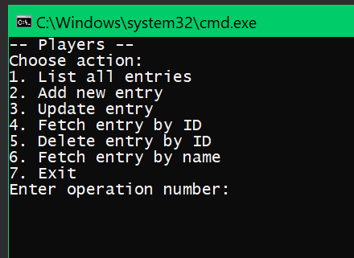

Slide 5
